Slide 1



Excel como Ferramenta para Banco de Dados
Anthony Freitas

Slide 2



Excel como Ferramenta para Banco de Dados
Anthony Samuel Freitas
anthony.freitas@docente.senai.br
Engenheiro de Software
Quality Assurance Tester
Designer de UI/UX
bit.ly/curriculo_anthony

Slide 3
Excel como Ferramenta para Banco de Dados
Excel é uma ferramenta extremamente poderosa que proporciona uma impressionante gama de funcionalidades para profissionais de todas as áreas.
Conhecimentos técnicos avançados no Excel permitem não apenas gerenciar e analisar uma grande quantidade de dados, mas também automatizar tarefas, criar relatórios interativos e apoiar decisões estratégicas.
Dominar o Excel é, assim, um diferencial
competitivo no mercado, habilitando o profissional
a otimizar processos e a extrair o máximo de
insights de conjuntos de dados complexos.

Slide 4
Excel como Ferramenta para Banco de Dados
Este curso vai explorar as capacidades técnicas essenciais que você deve dominar para se tornar um usuário avançado do Excel.
Desde o conhecimento das suas fórmulas e funções até a criação de macros para automatizar tarefas,
Cada módulo do curso vai oferecer um mergulho profundo em uma habilidade específica do Excel essencial para o sucesso profissional.

Slide 5
Conhecer fórmulas e funções do Excel
1. Fórmulas Essenciais
Entender e usar fórmulas como:
SOMA,
MÉDIA,
SE e
PROCV
Permitem a realização de cálculos rapidamente, facilitando a análise de dados e a tomada de decisões.
3. Personalização
Criar fórmulas personalizadas como:
Aglutinação de duas ou mais fórmulas,
Funções,
Macro e
VBA
Permite atender necessidades específicas do usuário criando habilidades que potencializam o uso do Excel.
2. Funções Avançadas
Criar funções de:
Pesquisa,
Referência,
Estatísticas e
Texto
Ferramentas poderosas que dão ao usuário a habilidade de manipular dados de formas complexas.

Slide 6
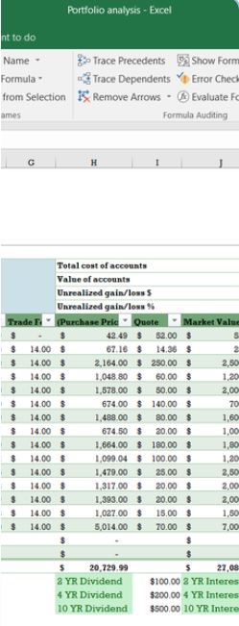
Elaborar gráficos e tabelas dinâmicas
1. Seleção de Dados
Uma tabela dinâmica começa com a seleção correta dos dados que irão fundamentar as análises e visualizações.
2. Configuração de Tabelas
A customização de tabelas dinâmicas permite ajustes em tempo real, adaptando-se a diferentes tipos de análise sem alterar os dados originais.
3. Desenvolvimento de Gráficos
Gráficos complementam tabelas dinâmicas visualizando padrões, tendências e outliers para uma compreensão imediata do comportamento dos dados.

Slide 7
Identificar e Manipular Dados
1. Compilação: A primeira etapa consiste em coletar e compilar os dados necessários para análise, garantindo precisão e relevância.
2. Limpeza: Depois da compilação, é fundamental limpar os dados, removendo duplicatas, corrigindo erros e tratando valores ausentes.
3. Interpretação: Posteriormente, a identificação de padrões, tendências e correlações oferece insights preciosos para decisões fundamentadas.
Etapas interdependentes e cruciais no processo de análise de dados, cada uma contribuindo para a obtenção de resultados confiáveis e relevantes..

Slide 8
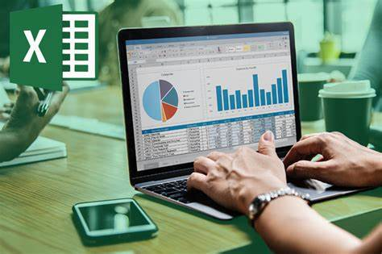
Compreender as funcionalidades do Excel
Interface e Layout Mergulhe na interface do Excel para entender como navegar pelas abas, menus e funcionalidades.
Ferramentas de Edição
Domine as ferramentas de formatação e edição para apresentar seus dados de maneira profissional e clara.
Opções de Personalização Explore as opções de personalização, como temas e modelos, para criar planilhas únicas e eficientes.

Slide 9

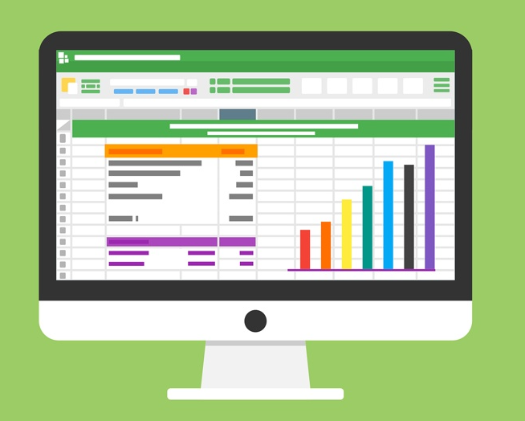
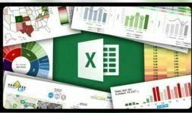
Utilizar filtros e classificações de dados
Filtros
Os filtros são ferramentas valiosas que permitem exibir apenas o conjunto de dados necessário para sua análise ou relatório específico.
Segmentação
Com a segmentação de dados, pode-se criar painéis interativos que permitem uma análise mais dinâmica e profunda.
Classificações
Classificar dados ajuda a organizar conjuntos de informações e a destacar itens importantes ou padrões dentro dos dados.

Slide 10
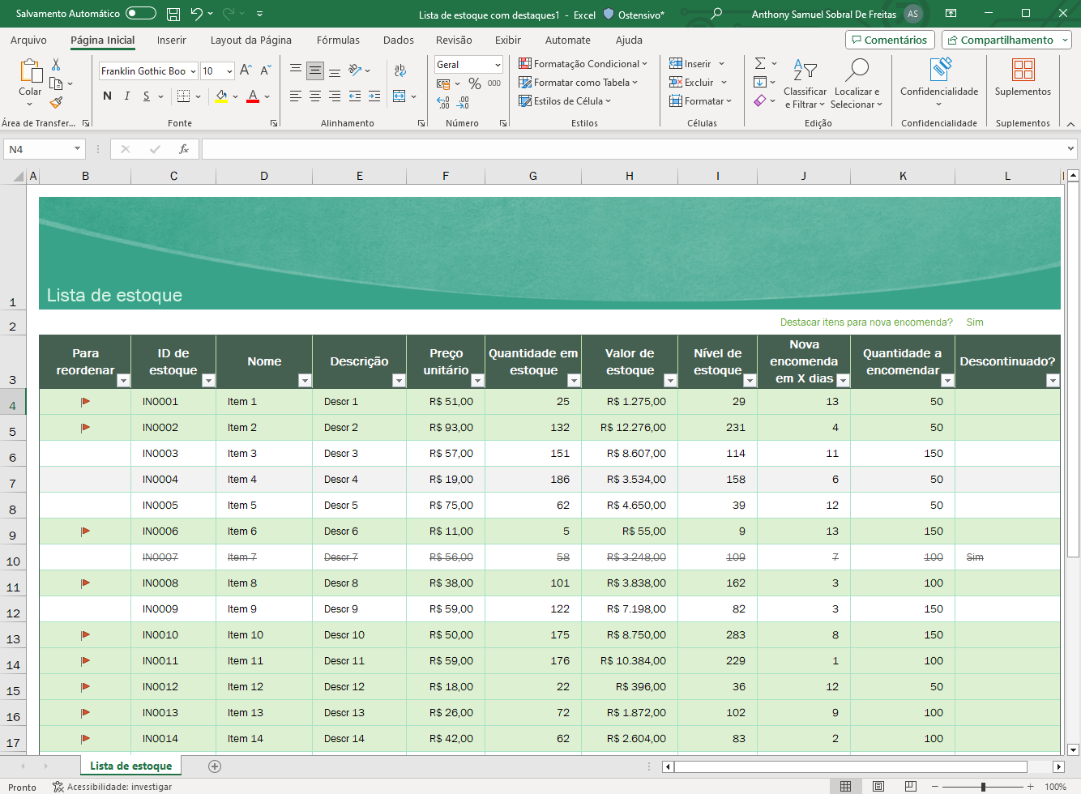
Realizar análises e cálculos complexos
Análises Estatísticas | Domine as funções estatísticas para realizar análises preditivas e inferenciais, fundamentais para qualquer projeto de dados.
Cálculos Financeiros | Utilize as fórmulas financeiras do Excel para calcular amortizações, fluxos de caixa e outros indicadores econômicos.
Modelagem de Dados | A habilidade de construir e trabalhar com modelos de dados sofisticados é essencial para transformar grandes quantidades de dados em decisões acertadas.

Slide 11

Automatizar tarefas repetitivas
Gravar Macros
Aprenda a gravar macros para automatizar tarefas rotineiras e reduzir o risco de erros manuais, aumentando a eficiência no uso do Excel.
Escrever Scripts
Desenvolver scripts em VBA permite a automação de tarefas mais complexas e a personalização do Excel às suas necessidades específicas.
Testes e Ajustes
Testar e ajustar os macros e scripts garante que a automação funcione perfeitamente e forneça os resultados esperados.

Slide 12
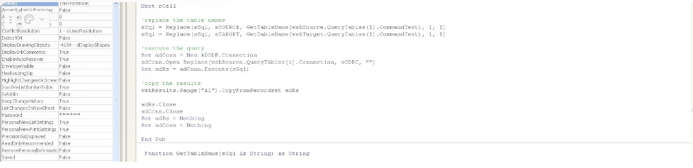
Criar macros e automatizar processos
1
2
3
Entendendo VBA
Explore os fundamentos de Visual Basic for Applications (VBA) para estender a funcionalidade do Excel e criar macros poderosas.
Interfaces Personalizadas
Crie interfaces personalizadas, como formulários e caixas de diálogo, para tornar a interação do usuário mais intuitiva e eficaz.
Automatização Completa
Automatize processos completos, integrando dados, análises e geração de relatórios em um fluxo de trabalho contínuo.

Slide 13
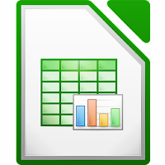

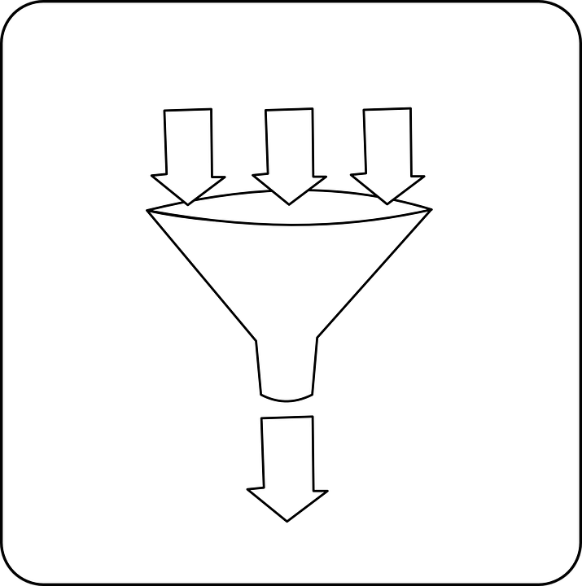
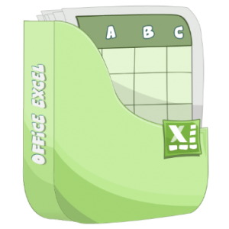

Dominar as principais ferramentas e recursos do Excel:
Planilhas
Gráficos
Filtros
Macros
As planilhas são o coração do Excel, onde os dados são inseridos, organizados e analisados.
Os gráficos transformam dados em visualizações compreensíveis, facilitando a interpretação de informações complexas.
Ferramentas de filtragem tornam mais fácil trabalhar com grandes conjuntos de dados, extraindo apenas as informações necessárias.
Use macros para automatizar tarefas recorrentes e otimizar seu fluxo de trabalho no Excel.

Slide 14

Cronograma de Aulas (40h – 20 dias)
Conhecer fórmulas e funções do Excel – 10h (5 dias)
Elaborar gráficos e tabelas dinâmicas – 8h (4 dias)
Identificar e manipular dados – 10h (5 dias)
Compreender as funções macro – 10h (5 dias)
Projeto Integrador – 2h (1 dia)

Slide 15
Assuntos Abordados:
Fórmulas e Funções Avançadas
Formatação Condicional
Auditoria de Fórmulas
Data e hora
Lógicas
Pesquisa e referência
Estatística
Texto
Gráficos
Gráficos interativos e dinâmicos

Slide 16
Assuntos Abordados:
Tabelas Dinâmicas
Criação
Classificação
Manipulação e visualização de dados
Manipulação de Dados
Coleta e limpeza de dados
Ferramentas de edição de consulta para conectar e transformar dados
Mesclagem de consultas.
Macros
Criação de macros para otimização de tarefas
Automação de planilhas

Slide 17
Atividade para AutoEstudo:
Acessar o Classroom
Ler o Material deixado na plataforma.
Fazer os exercícios
Assistir os vídeos sugeridos

Slide 18
Próxima Aula:
Primeiros Passos Excel,
Nivelamento
Primeiros Exercícios
Tira dúvidas

Slide 19
Perguntas
?
anthony.freitas@docente.senai.br
"Meu trabalho é criar sites bonitos, eficientes e bem projetados. "Não é sobre fazer projetos, é sobre realizar sonhos."

